Slide 1
IGW网关BGP配置文件设计
李伟伟
2023年8月

Slide 2
IGW网关组网架构
Pipe0 和 pipe2 上都必须接线，每个Pipe上的端口接线必须覆盖全部的上联交换机
双平面接入或四平面接入，单个交换机故障网关仍然可以工作
网关集群通过eBGP发布相同的VIP，link down掉，机器down，毫秒级别自动止损，无需控制器干预
单台网关的单个端口故障，ECMP收敛，流量自动切到剩余路径
单台网关整体挂掉，ECMP收敛，流量自动切到剩余路径
通过发布VIP大小段，可以达到集群间自动容灾的目的
支持IPV6，支持集群内导流，对不同的交换机，发布大小不同的导流网段
支持主动下线一个端口，主动恢复一个端口

Slide 3
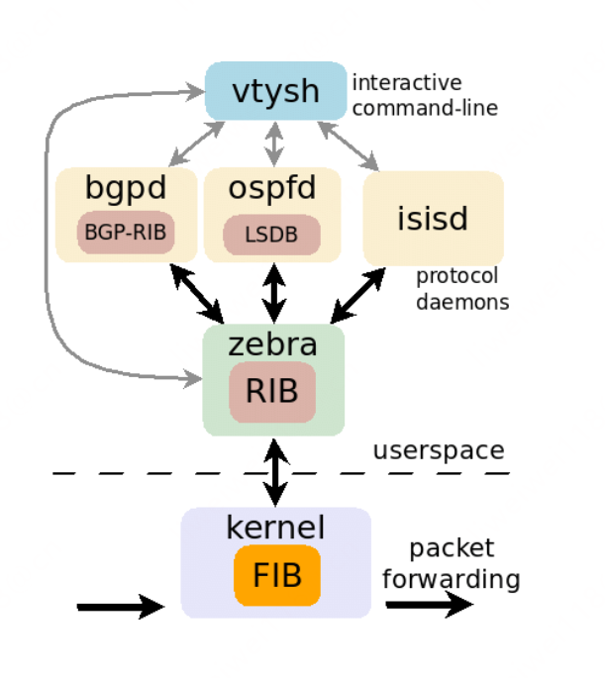
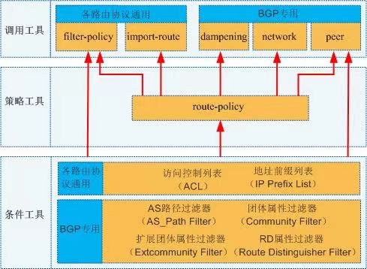
FRR架构及其路由策略功能
主要在peer和network层面绑定路由策略
一个BGP进程就可以同时支持IPV4及IPV6

Slide 4
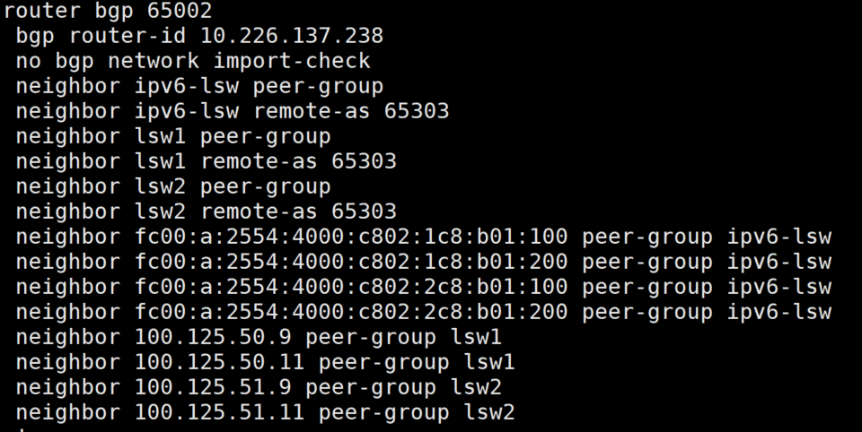
BGP配置文件-建立peer
通过配置no bgp network import-check ，没有本地静态路由或IGP路由，network也可以宣告
通过peer group 简化BGP的配置
双平面接入就划分两个 peer group，四平面接入就划分四个peer group，IPV6单独划一个peer group
Router-id 采用带外网卡ma1的IP地址

Slide 5
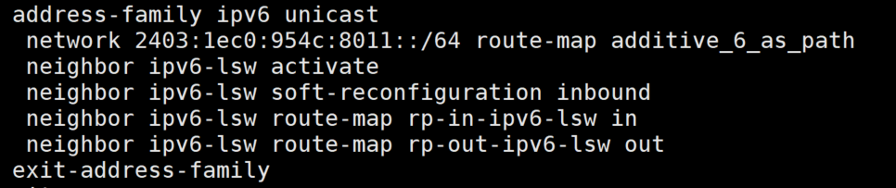


BGP配置文件-IPV6
每个peer group都必须绑定入和出的路由策略，其中入策略放行全部
network宣告路由的时候，如果不绑定路由策略，正常行为；network的时候也可以绑定不同的路由策略来追加不同长度的as-path，从而调整不同pop点集群的路由优先级
IPV6的peer group出方向默认放行全部，但是通过IP前缀列表实现，便于后面控制

Slide 6
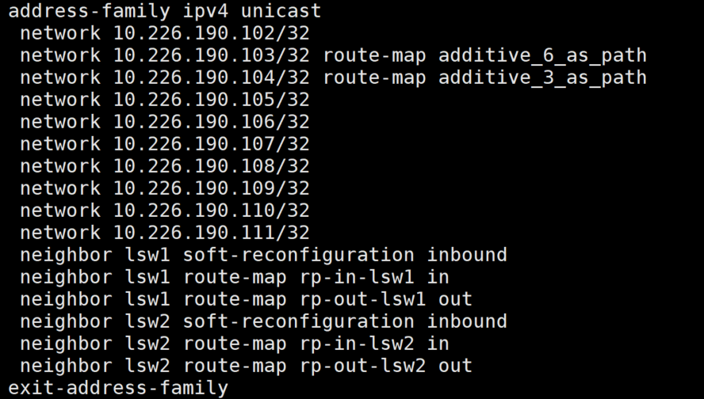


BGP配置文件-IPV4
入策略放行全部
每个peer group都必须绑定入和出的路由策略，其中入策略放行全部
network宣告路由的时候，如果不绑定路由策略，正常行为；network的时候也可以绑定不同的路由策略来追加不同长度的as-path，从而调整不同pop点集群的路由优先级
每个peer group出方向需要配置路由策略用于配合导流网段的发布，同时单独放行管理IP

Slide 7
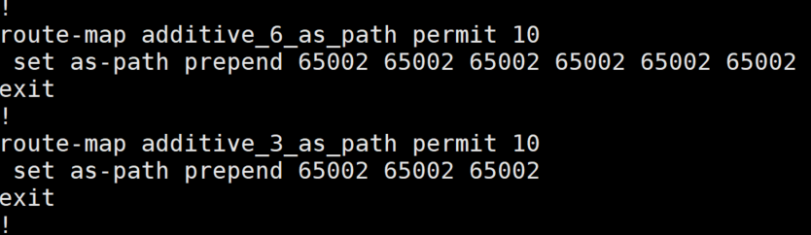
BGP配置文件-通过AS-PATH调整路由优先级
通过as-patch调整路由优先级，network的时候调用路由策略

Slide 8
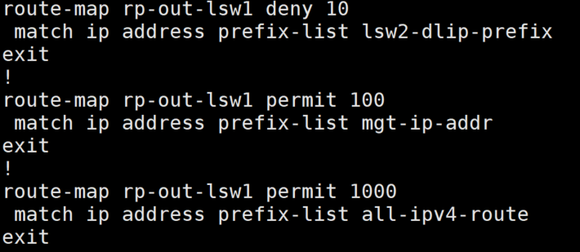
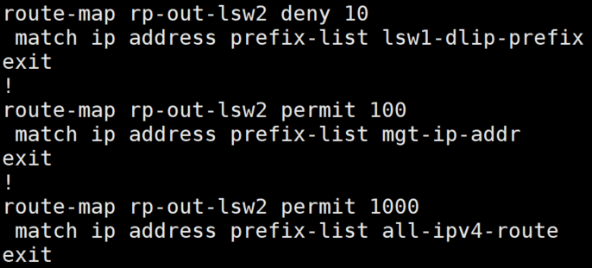
BGP配置文件-配置路由策略用于配合导流网段的发布
假设宣告给上联交换机lsw1的导流网段为 A.A.A.A/24，宣告给上联交换机LSW2的导流网段为B.B.B.B/25和C.C.C.C/25, 这两个B和C网段加一起实际上是A.A.A.A/24
Network的时候，三条路由都发布，但是对lsw1和lsw2的peer 绑定路由策略的是做过滤，从而达到发布导流网段的目的
ip prefix-list lsw1-dlip-prefix seq 5 permit A.A.A.A/24
ip prefix-list lsw2-dlip-prefix seq 5 permit B.B.B.B/25
ip prefix-list lsw2-dlip-prefix seq 10 permit C.C.C.C/25
同时将管理IP地址和放行全部路由做成两个node，便于后续控制

Slide 9
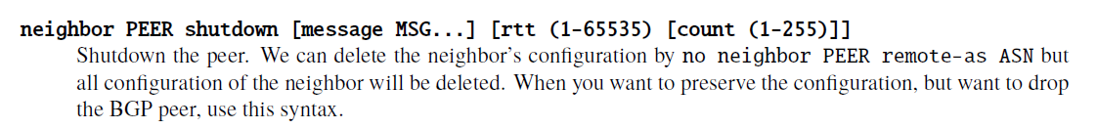
如何下线一个端口
断开BGP，不更改路由配置
neighbor 100.125.50.9 shutdown 下线一个端口
no neighbor 100.125.50.9 shutdown 恢复一个端口
下线端口，恢复端口，会做成运维工具
下线整机做成工具，连续下掉全部端口，但是只能通过带外口ma1登陆时执行该命令，如果通过管理口登录执行，执行完会断连。
network_vip 宣告VIP
no_network_vip 撤销VIP
network_mgt_ip 宣告管理IP
no_network_mgt_ip 撤销管理IP

Slide 10
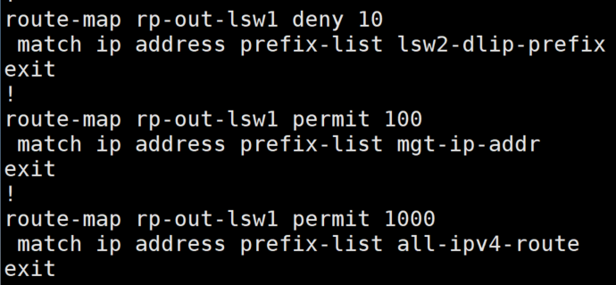

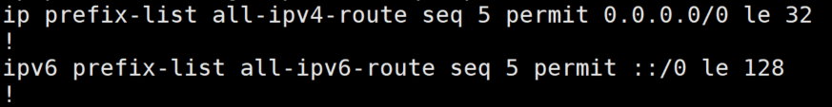
控制面升级模式
不断开BGP，只修改路由策略
mgt_ip用于控制面使用，断开全部的BGP连接会导致控制面失联，因此引入升级模式，不断开BGP，只修改路由策略
通过修改路由策略，只放行mgt_ip，其它V4和V6的网段路由和VIP全部不给放行
升级完控制面，放行全部的网段路由和VIP，引入流量
将管理IP地址和全部V4和V6路由做成路由策略的两个node
no 掉all-ipv4-route 和 all-ipv6-route 两个IP前缀列表，只放行mgt_ip
恢复上述两个前缀列表，放行全部路由
只放行mgt_ip，用于控制面升级，撤销业务流量，控制面升级完，引入业务流量

Slide 11
Thanks

